Slide 1
Отчёт по теме недели «Насекомые»
в разновозрастной группе №3
Выполнила: воспитатель,
Шмакова Лидия Леонидовна,
МДОУ №20
п. Мельниково

Slide 2
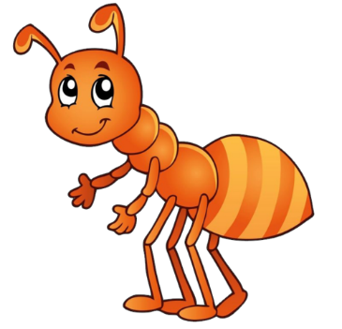
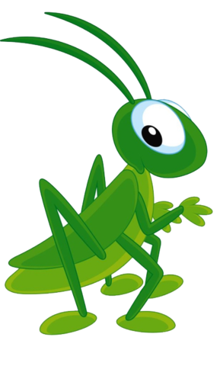
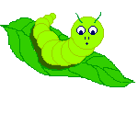
Задачи:
Называть распространенных насекомых; способы их передвижения; особенности внешнего вида; какую пользу и вред приносят.
Развивать внимание, восприятие, память, мышление, воображение, речь.
Воспитывать бережное отношение к насекомым.

Slide 3
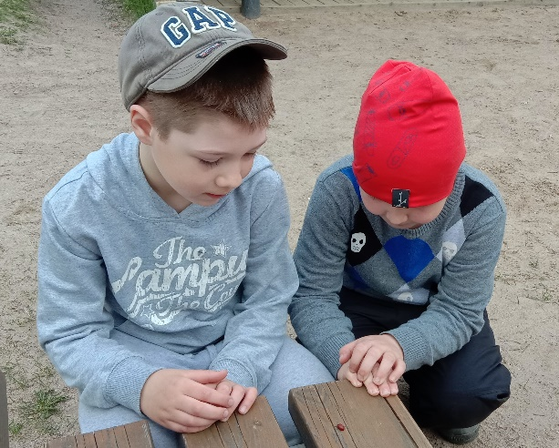
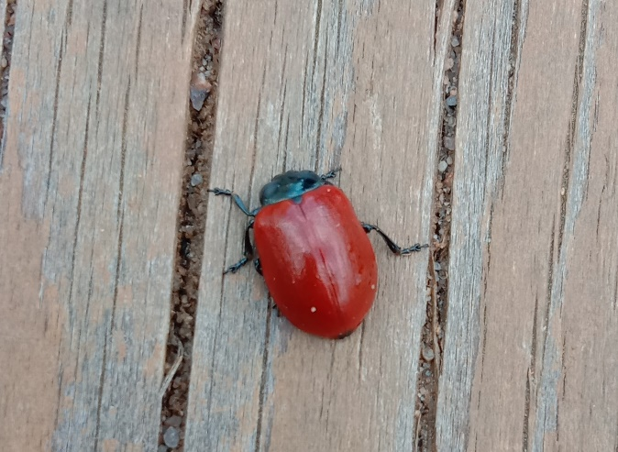
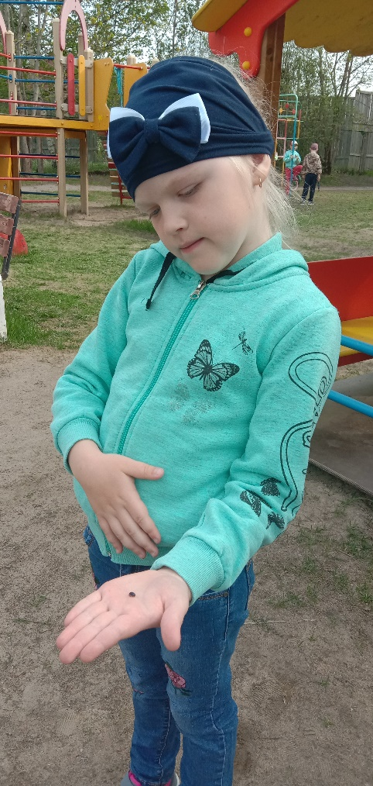
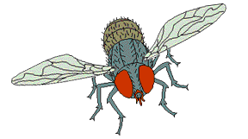
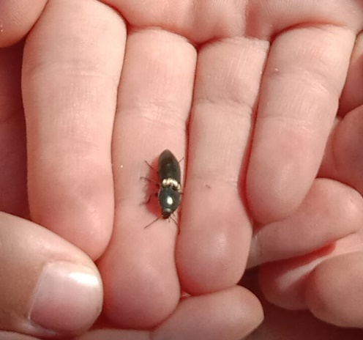
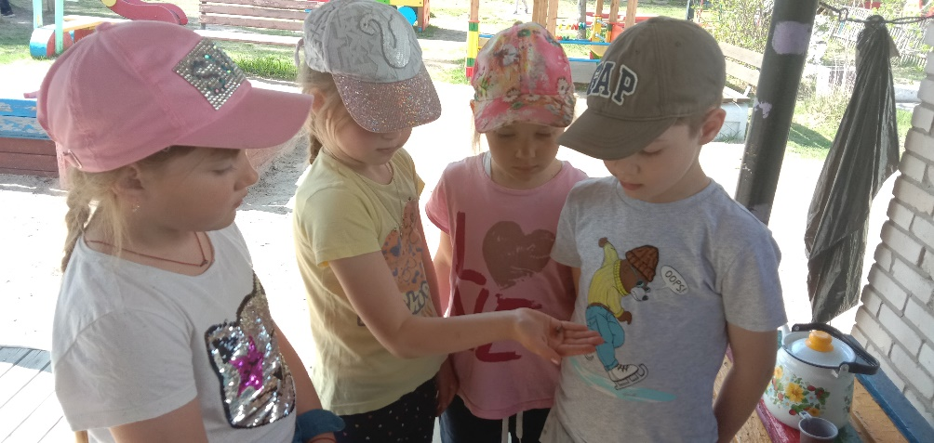
Познавательное развитие
Наблюдение и рассматривание насекомых на прогулке

Slide 4
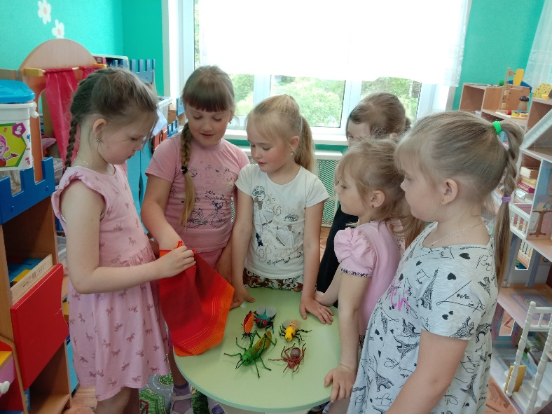
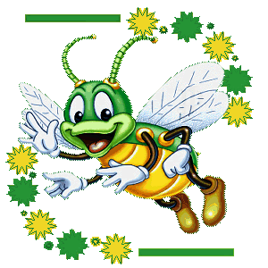
Рисование насекомых по цифрам, д\и «Чудесный мешочек».
Просмотр презентации «Такой разный мир насекомых», мультфильма «Муха – цокотуха».

Slide 5
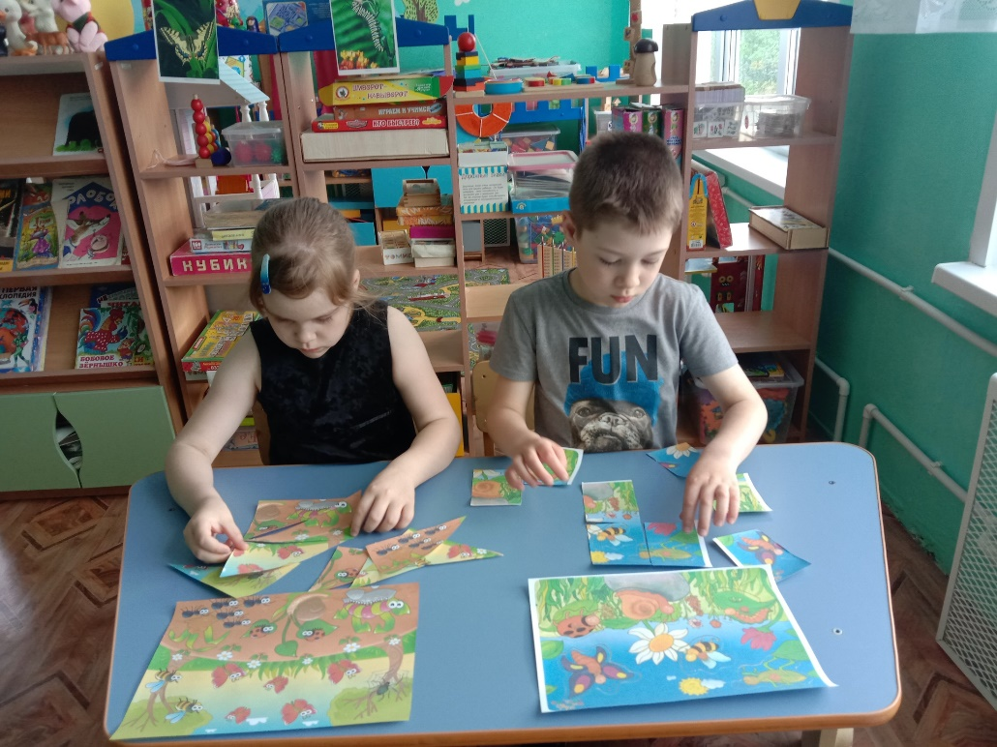
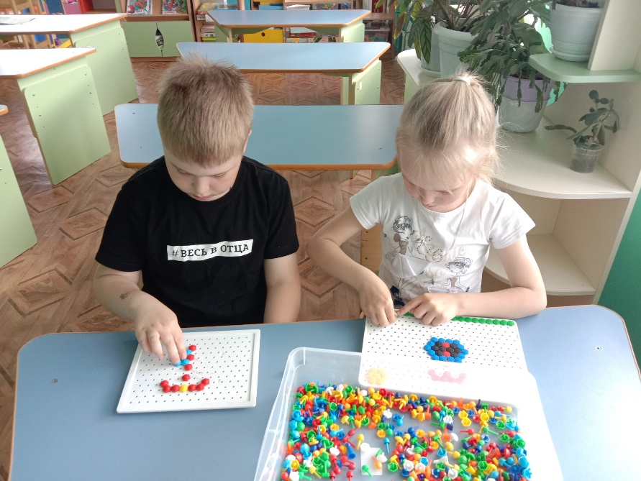
Социально – коммуникативное развитие
Социально – коммуникативное развитие
Игра – драматизация по басне И. Крылова «Стрекоза и Муравей»
Игра-перевоплощение «Если бы ты был бабочкой».
Игры с мозаикой.
Разрезные картинки.

Slide 6
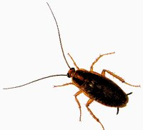
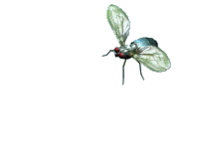
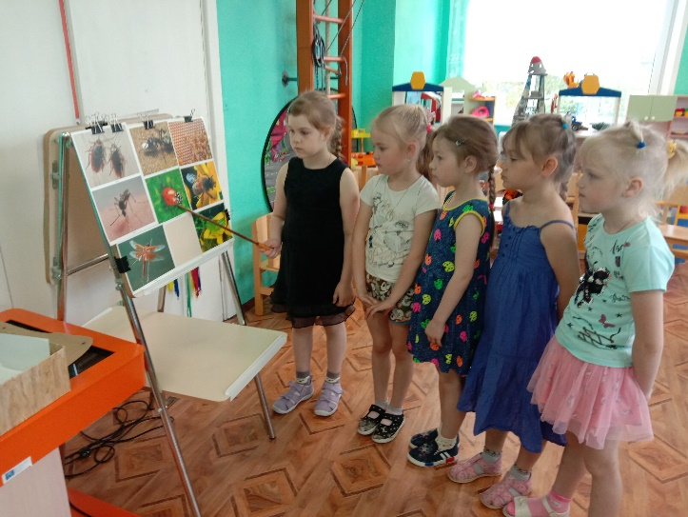
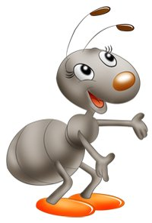
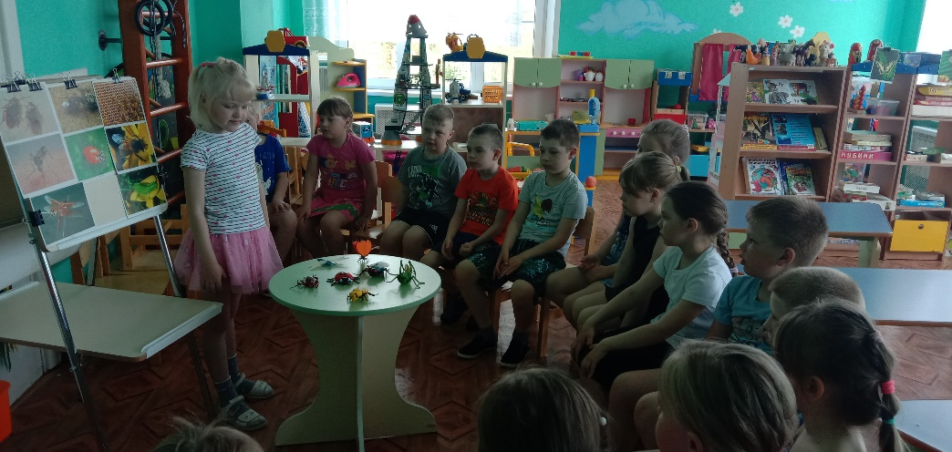
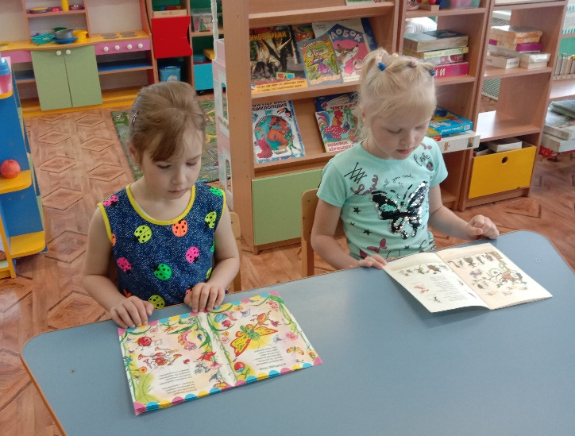
Речевое развитие
Рассматривали иллюстрации, составляли рассказы по картинкам.
Читали сказки: «Лесные хоромы», «Медведь и комар»; В.В. Бианки. "Как муравьишка домой спешил»; учили стихи. Составляли загадки про насекомых.

Slide 7
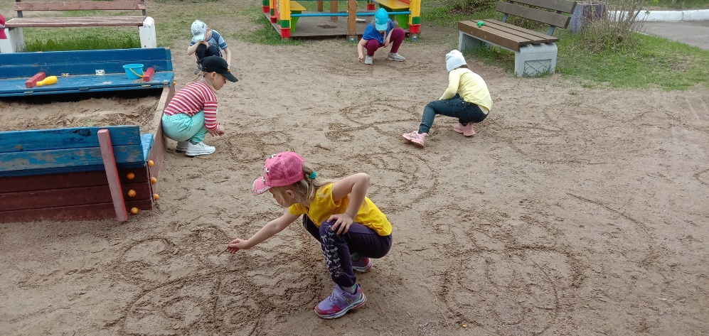
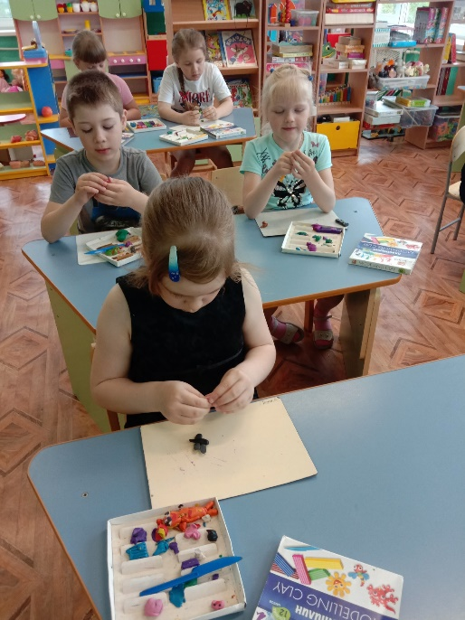
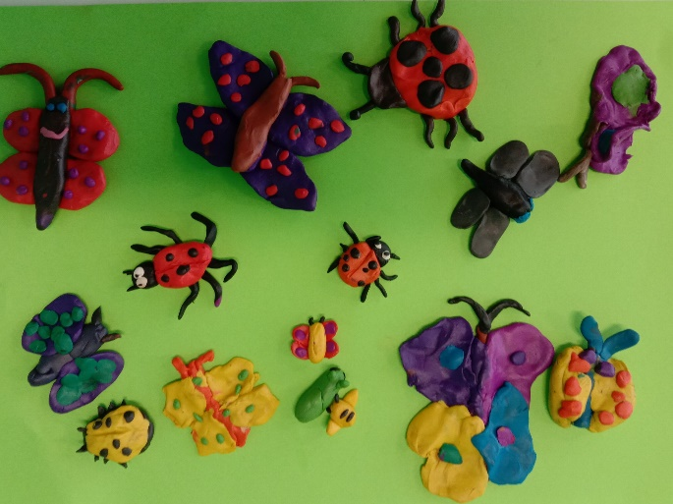
Художественно – эстетическое развитие
Раскраски, рисование в группе и на прогулке, лепка - «Насекомые».

Slide 8
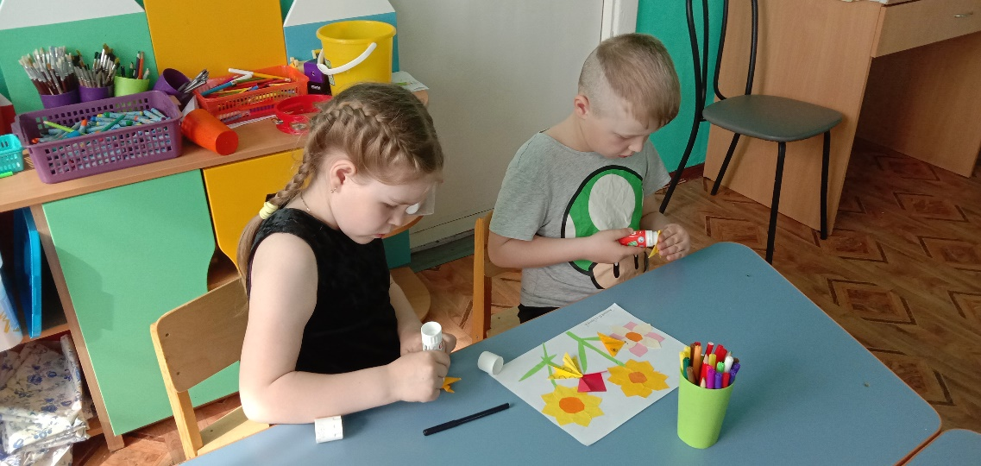
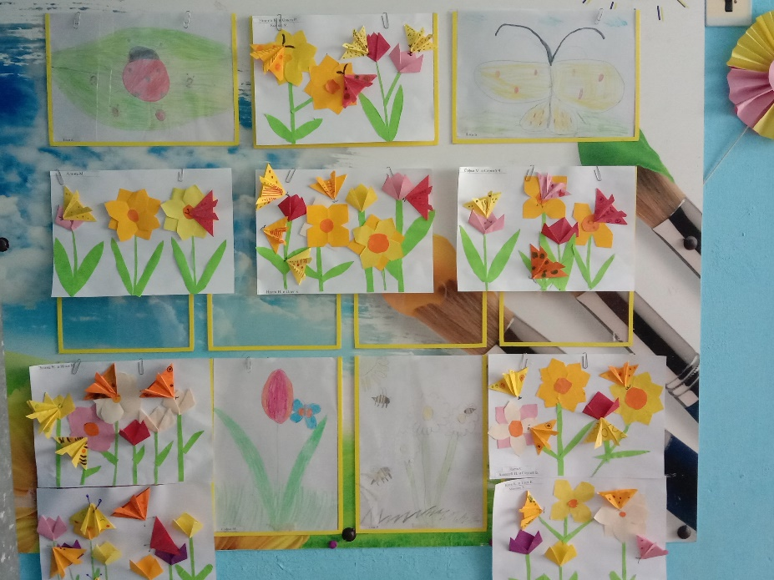
Оригами «Бабочки».
Выставка детских работ.
Слушание музыки «пчелка»
Пение «В траве сидел кузнечик».
Игра «Бабочки летают…»

Slide 9
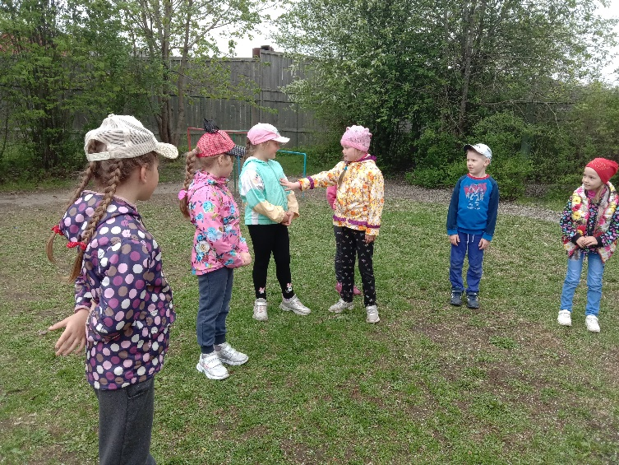
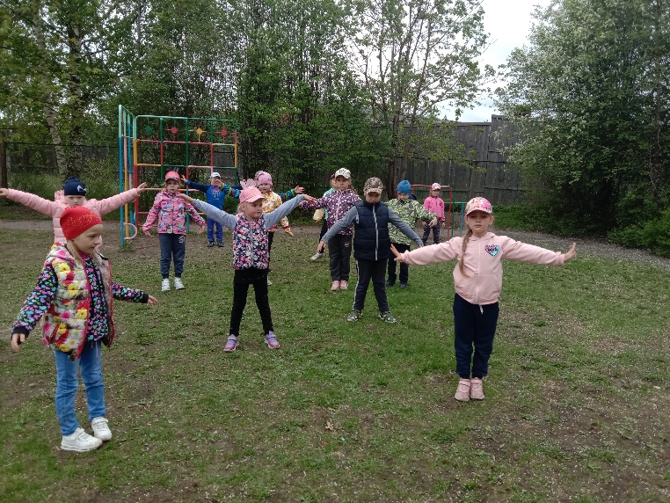
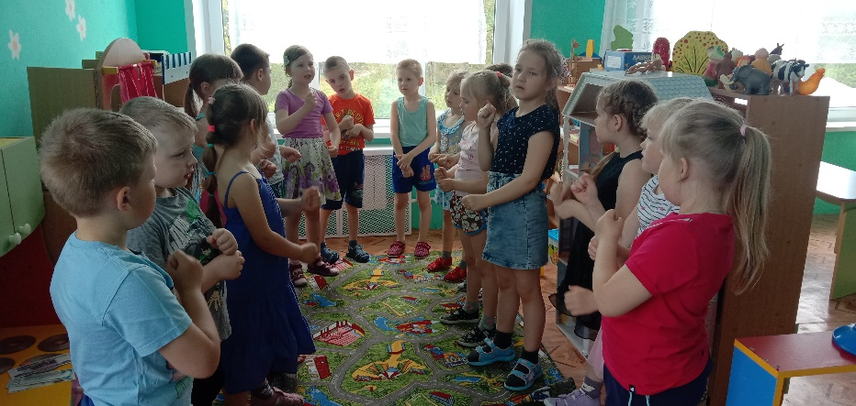
Физическое развитие
Играли в подвижные игры:
«Поймай комара», «Медведь и пчелы», «Перевоплощения».
Разучили считалку и пальчиковую гимнастику «Насекомые».

Slide 10
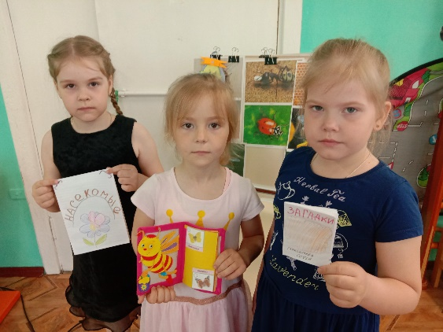
Работа с родителями
Работа с родителями
Беседа - Правила поведения в природе.
Информация в родительский уголок
«Остерегайтесь клещей!»
Семейный просмотр телевизионных передач
о насекомых.
Консультация для родителей «Значение насекомых в природе».
Папка-передвижка «Опасные насекомые».
Изготовление книжки – малышки
совместно с детьми.

Slide 11
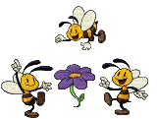
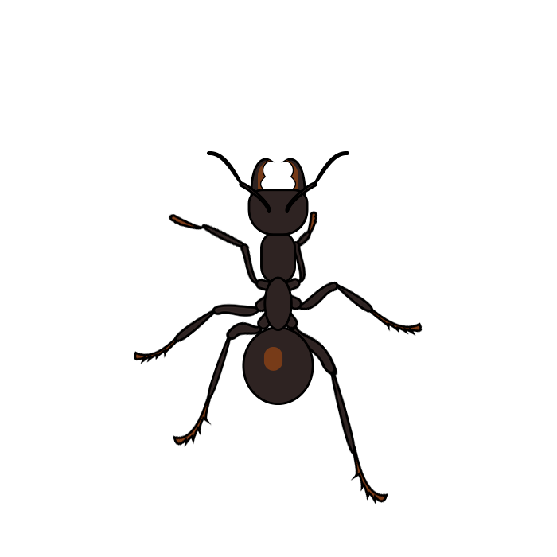
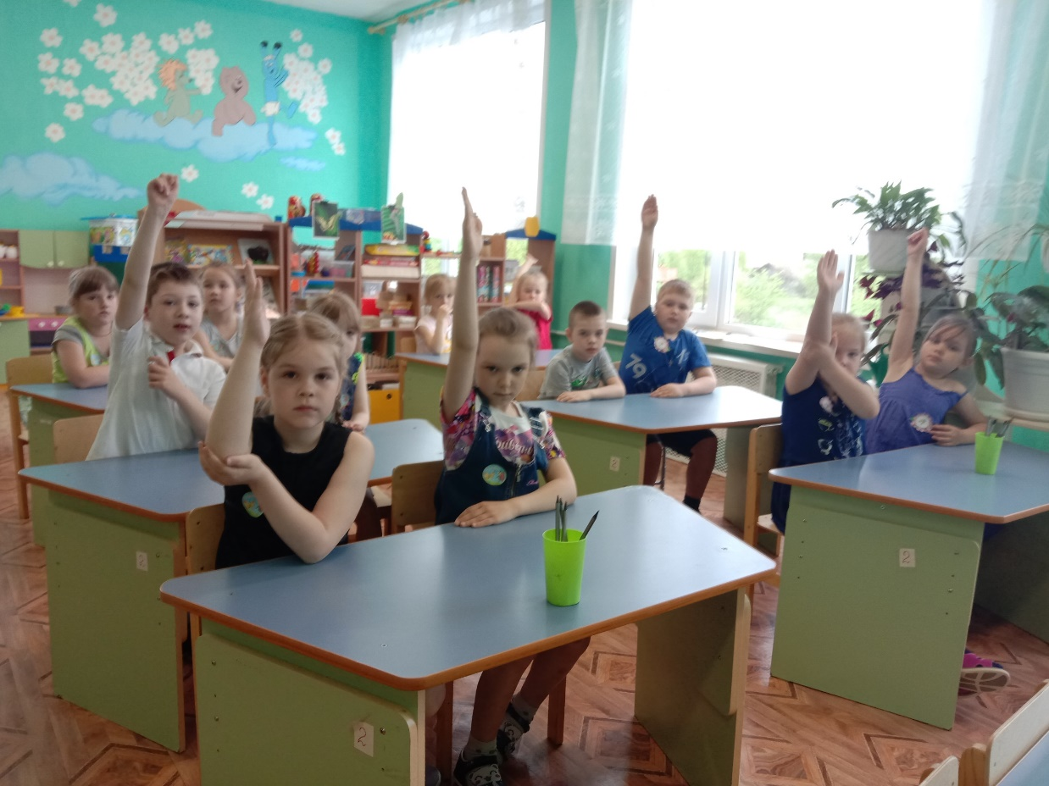
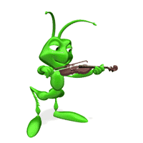
Итог недели
Викторина «Что мы знаем о насекомых»

